Slide 1
Визитная карточка группы №2 «Кроха»
Воспитатели:
Растрепенина Елена Ивановна
Набиуллина Алена Валерьевна

Slide 2
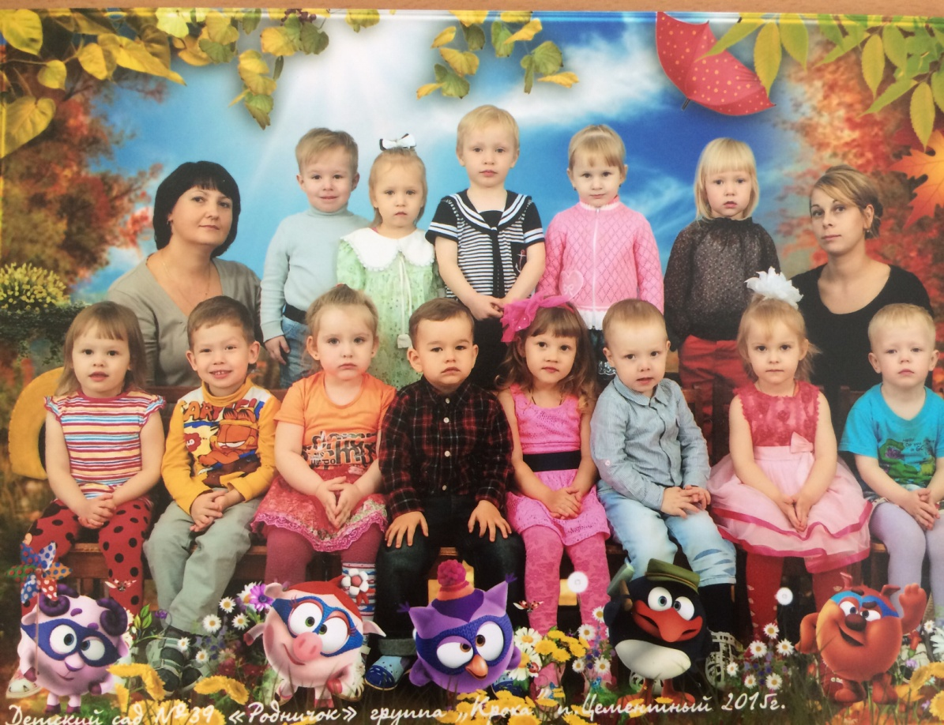
«Здравствуйте, вот и мы!»

Slide 3
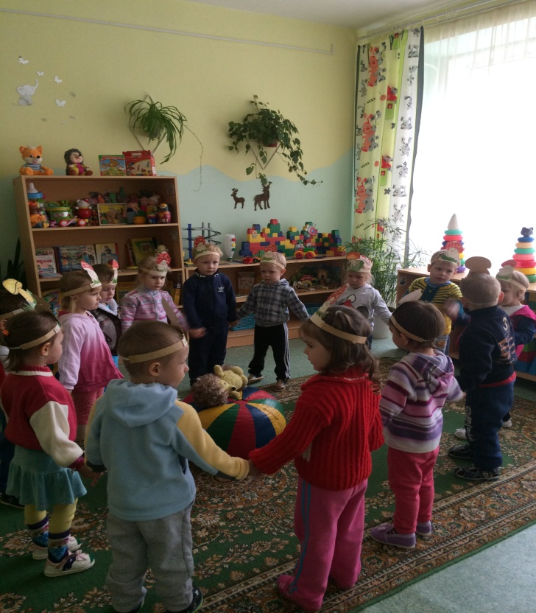
Ладони ребенка в руки возьмем, и сердце свое для него распахнем!

Slide 4
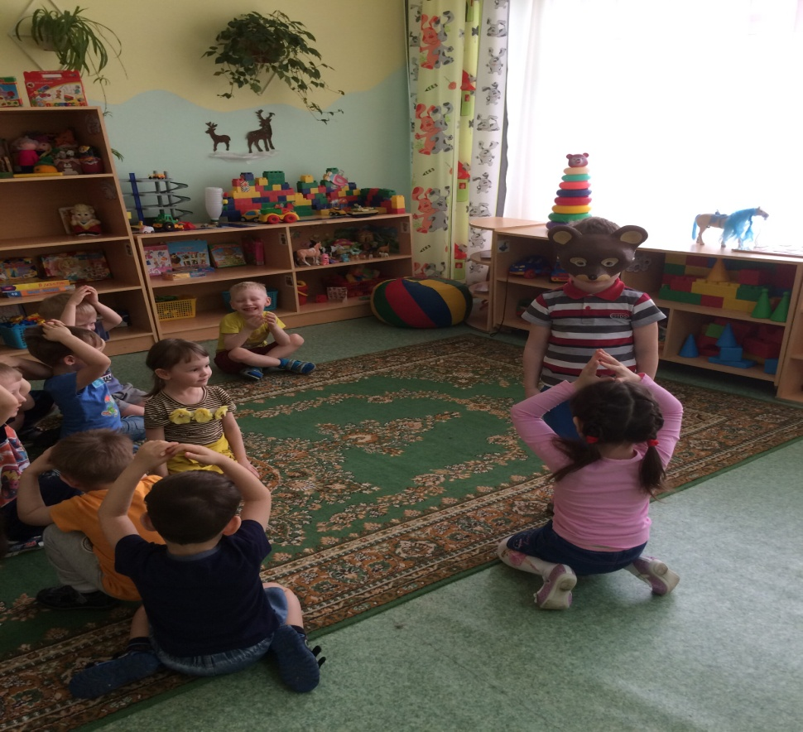
В группе особое внимание уделяется созданию благоприятных условий для установления доброжелательных отношений между детьми, соблюдению правил группы, развитию коммуникативных умений.

Slide 5
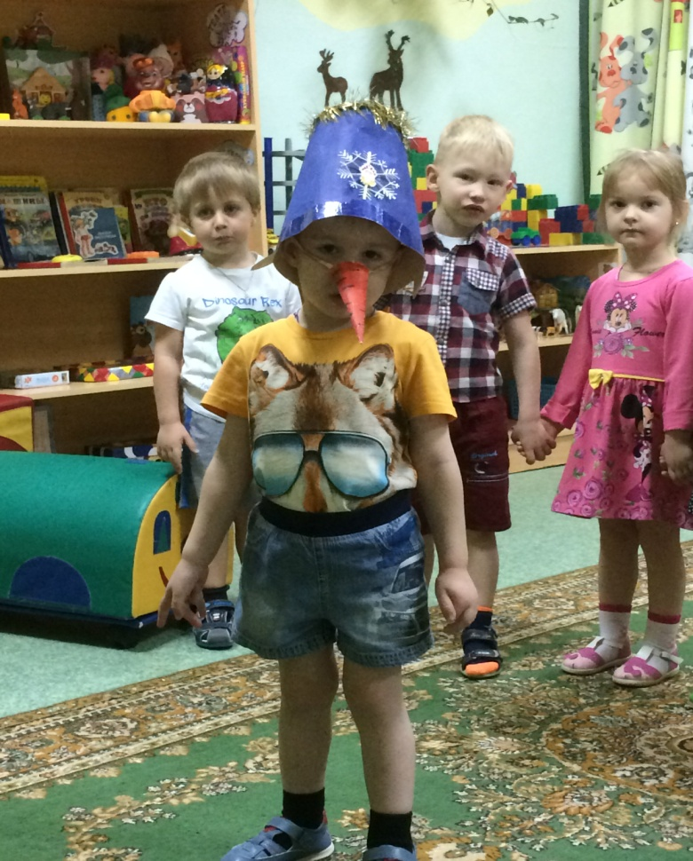
В детском саду дети учатся играть, рисовать, лепить, конструировать, танцевать, рассказывать стихи и многое другое. У наших детей большие потребности в движении, поэтому мы организуем их двигательную деятельность не только на улице, но и в группе, при этом происходит чередование подвижных и малоподвижных игр.

Slide 6
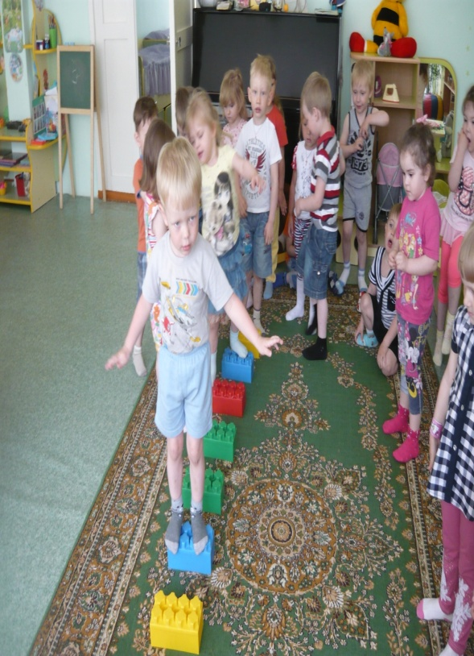
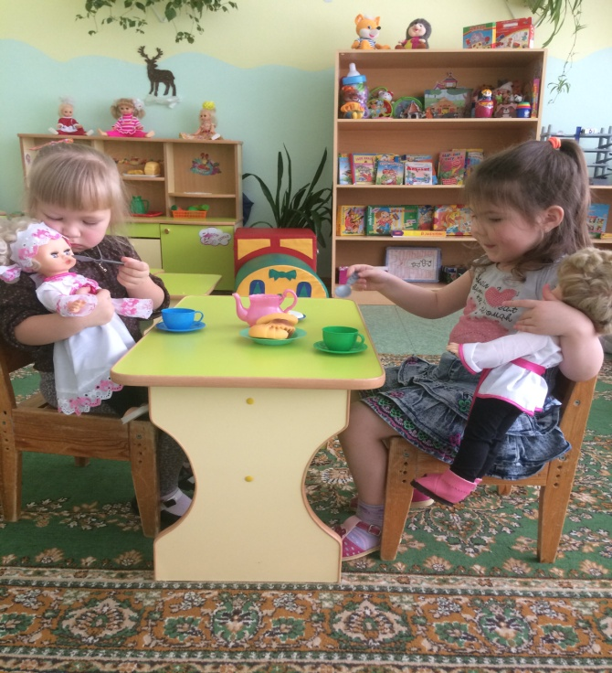
Мы приходим в детский сад, Там игрушки стоят. Кубики, машины, куклы дожидаются ребят.

Slide 7
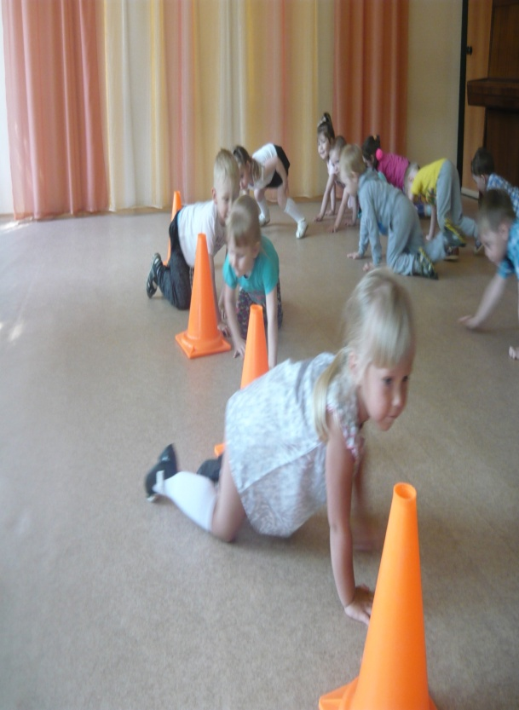
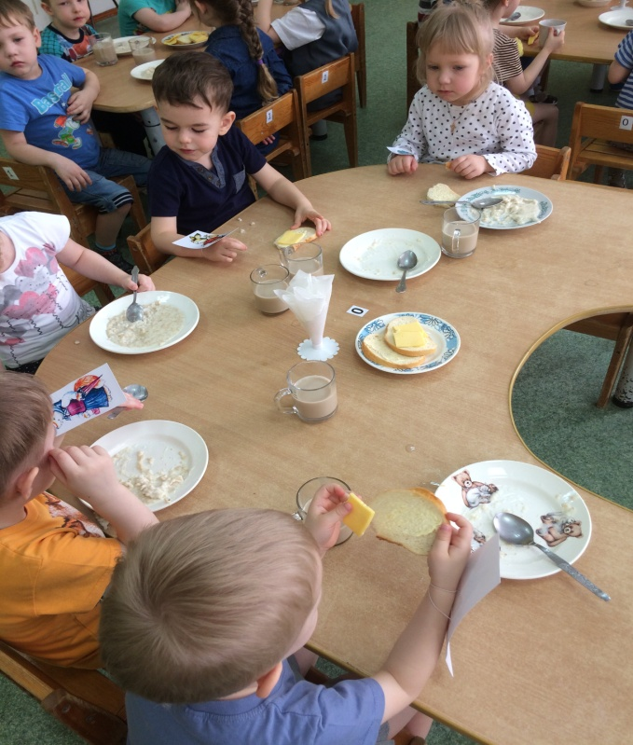
Утром делаем зарядку – Раз, два, три, четыре, пять. Ну а каша для заправки, Чтобы сильными нам стать.

Slide 8
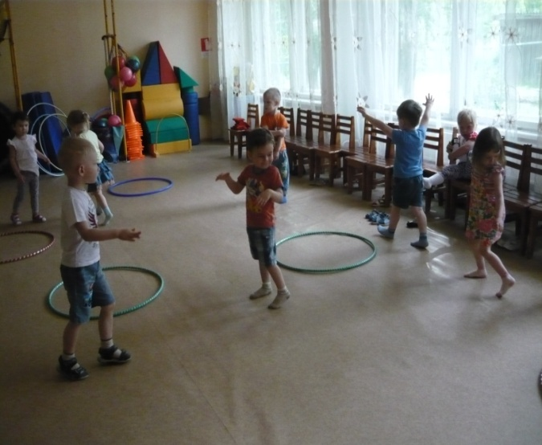
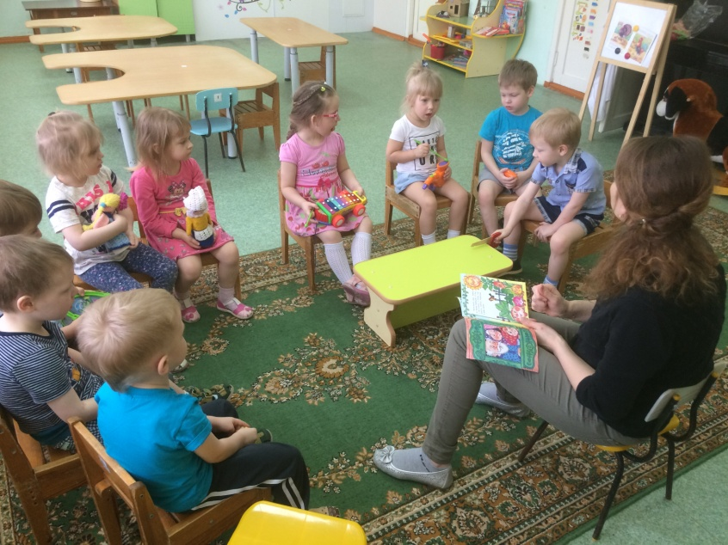
Лишь позавтракать успеем, На занятия спешим. Всё узнать хотим скорее – Мы уже не малыши.

Slide 9
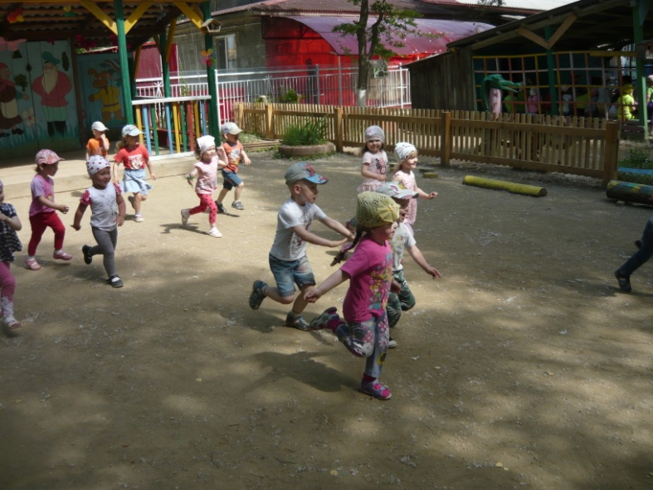
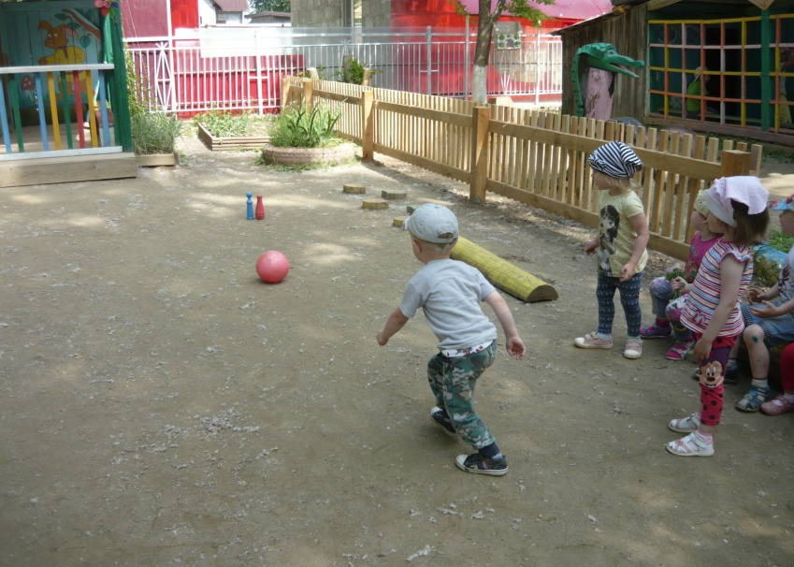
Нагулявшись на прогулке, Снова в группу мы спешим. Только вымоем мы руки, И обед за миг съедим.

Slide 10
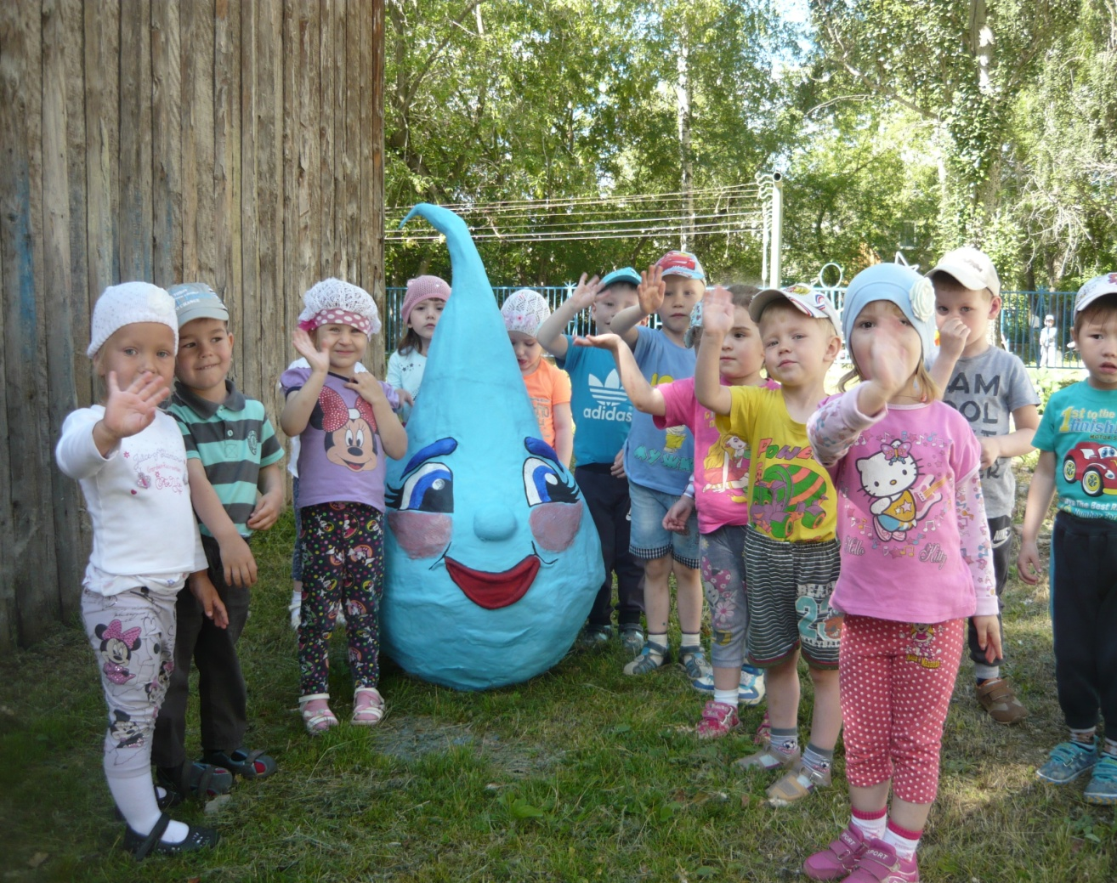
А проснёмся – поиграем, Ужин вкусный уплетём. Мамы, папы, мы скучаем. Приходите, мы вас ждём!

